Slide 1

Ban học tập
Khoa Kỹ thuật máy tính
Training cuối học kỳ I năm học 2021-2022
HỆ ĐIỀU HÀNH
Email : bht.ktmt@gmail.com
Fanpage : www.facebook.com/bht.ktmt

Slide 2





Chương 5
Minigame
Chương 6
Chương 8
Chương 7
MỤC LỤC

Slide 3


C5
3 tính chất
Busy waiting
ĐỒNG BỘ
Sleep & wake-up

Slide 4

Phân loại giải pháp
Nhóm giải pháp
Sleep & Wakeup
Nhóm giải pháp
Busy Waiting
Sử dụng
các biến cờ hiệu
Sử dụng
việc kiểm tra luân phiên
Giải pháp của Peterson
Cấm ngắt
Chỉ thị TSL
Semaphone
Monitor
Message
Notes:
Thêm sleep and wake -up

Slide 5
Các giải pháp “Busy waiting”
1
Tiếp tục tiêu thụ CPU khi chờ vào vùng tranh chấp
Không đòi hỏi sự trợ giúp của
hệ điều hành
2
While (chưa có quyền) do nothing();
CS;
Khi đã có quyền thì vào CS
Từ bỏ quyền sử dụng CS
Sử dụng xong CS

Slide 6
Các giải pháp “Sleep & wake-up”
1
Từ bỏ CPU khi chưa vào vùng tranh chấp
Cần hệ điều hành hỗ trợ
2
if (chưa có quyền) sleep();
CS;
Khi đã có quyền thì vào CS
Wake-up (tiến trình khác)
Sử dụng xong CS
Notes:
Sử dụng xong CS, wake-up để cho phép tiến trình khác đang sleep chạy

Slide 7
Giải thuật luân phiên
Giải thuật cờ hiệu
Giải thuật Peterson
Busy waiting
Giải thuật Bakery
Một số giải thuật khác
Bài tập
Notes:
Thêm sleep and wake -up

Slide 8
Giải thuật luân phiên
Đặc điểm
3 tính chất
Biến chia sẻ: turn (khởi tạo = 0)
Nếu turn = i thì Pi được phép vào CS, với i = 0 hay 1
Thỏa 1
Không thỏa 2 và 3
Minh họa
Process P0:
do
while (turn != 0);
critical section
turn := 1;
remainder section
while (1);
Process P1:
do
while (turn != 1);
critical section
turn := 0;
remainder section
while (1);
Điều gì xảy ra nếu P0 có RS (remainder section) rất lớn còn P1 có RS nhỏ?
turn = 1 -> P1 vào CS, P0 vào RS0.
RS0 quá lớn => P0 vẫn chưa vào vòng lặp mới, chưa vô được CS -> chưa gán turn tiếp theo = 1, trong khi RS1 nhanh hơn => P1 đang chờ ở vòng lặp tiếp theo cũng bị delay

Slide 9
Giải thuật cờ hiệu
Đặc điểm
3 tính chất
Mảng boolean flag[2] (khởi tạo bằng false)
Thỏa mãn 1
Không thỏa mãn 2
Nếu flag[ i ] = true thì Pi sẵn sàng vào CS
Minh họa
do {
flag[i] = true;
while ( flag[j] );
critical section
flag[i] = false;
remainder section
} while (1);
Pi đã sẵn sàng
Nếu Pj đang dùng thì chờ Pj dùng xong
Thực hiện xong thì gán false
Không thỏa mãn 2 vì chẳng hạn có 3 process, i0 đang thực hiện nhưng lâu, i1 chờ, i2 vừa thực hiện xong cũng chờ
=> nhiều flag cùng true thì bị delay mãi mãi

Slide 10
Giải thuật Peterson (kết hợp)
Đặc điểm
3 tính chất
Kết hợp 2 giải thuật trước: cả turn và flag
Thỏa mãn all
Minh họa
Process P₀
do {
flag[0] = true;
turn = 1;
while (flag[1]&&turn ==1);
critical section
flag[0] = false;
remainder section
}while(1);
Process P₁
do {
flag[1] = true;
turn = 0;
while (flag[0] && turn ==0);
critical section
flag[1] = false;
remainder section
}while(1);
P0 sẵn sàng, gán turn =1 để nhường P1 nếu P1 sẵn sàng. P1 dùng xong vùng CS thì P0 vào CS.
Ngược lại đối với P1
turn trong 1 thời điểm chỉ mang 1 giá trị => 1 thời điểm chỉ có 1 Process vào CS
P1 true cũng không ngăn được P0 vì muốn tiến vào CS còn cần phụ thuộc vào turn
Không xảy ra chờ đợi vô hạn vì có thể ngắt while bằng flag hoặc turn

Slide 11
Giải thuật Bakery (n process)
Mỗi process nhận một con số
Số nhỏ nhất sẽ vào CS
Nếu cùng số thì so sánh số thứ tự, i<j thì I vào trước
Số num được cấp tăng dần
Đặc điểm
Minh họa
boolean choosing[ n ];
int num[ n ];
do {
choosing[i]= true;
num[ i ] = max(num[0],num[1],…, num[n − 1]) + 1;
choosing[ i ] = false;
for (j = 0; j < n; j++) {
while (choosing[ j ]);
while ((num[ j ] != 0) && (num[ j ], j) < (num[ i ], i));
}
critical section
num[ i ] = 0;
remainder section
} while (1);

Slide 12
nếu Process vào sau cùng thì sẽ mang con số lớn nhất trong số các Process + 1
Giải thuật Bakery (n process)
boolean choosing[ n ];
int num[ n ];
do {
choosing[i]= true;
num[ i ] = max(num[0],num[1],…, num[n − 1]) + 1;
choosing[ i ] = false;
for (j = 0; j < n; j++) {
while (choosing[ j ]);
while ((num[ j ] != 0) && (num[ j ], j) < (num[ i ], i));
}
critical section
num[ i ] = 0;
remainder section
} while (1);
nếu bắt gặp process j đang thực hiện gán num thì chờ để nó gán xong mới so sánh
chờ nếu có pro có num nhỏ hơn nó -> số nhỏ hơn vào CS. nếu process đã thực hiện xong (num = 0) hoặc process j được gán 1 num mới lớn hơn
=>break while, so sánh process khác

Slide 13
Giải quyết tranh chấp
Software
Hardware
Cấm ngắt
(disable interrupts)
Dùng các lệnh đặc biệt
Pro
CS
yêu cầu vào
Uniprocessor:
tính chất 1 đảm bảo
Multiprocessor:
tính chất 1 không đảm bảo
Phải liên tục kiểm tra điều kiện
system clock không thể thực hiện
Chỉ cấm ngắt tại CPU thực thi lệnh disable_interrupts
Tốn nhiều thời gian xử lý của CPU
Process Pi:
do{
disable_interrupts();
critical section
enable _interrupts();
remainder section
} while (1);
Nếu thời gian xử lý trong vùng CS lớn
=> cần có cơ chế block process
Notes:
Software: Các process khi yêu cầu vào khi vùng CS đều phải liên tục kiểm tra điều kiện => tốn nhiều thời gian xử lý của CPU
Nếu thời gian xử lý trong vùng CS lớn => cần có cơ chế block process.

Slide 14
Một số giải thuật khác
Lệnh TestAndSet
Đảm bảo tính chất 1
Quá trình chọn lựa process Pj vào CS kế tiếp là tùy ý
⇒ không bảo đảm điều kiện tính chất 3 => xảy ra starvation
Swap
Bị bỏ đói
Biến chia sẻ lock (khởi tạo = false)
Biến cục bộ key
P_{i} nào thấy giá trị lock = false trước thì vào CS trước
Pi vào CS sẽ cho lock = true để ngăn các P khác
Giải thuật TestAndSet
Thỏa mãn 3 tính chất

Slide 15
Giải pháp thỏa các tính chất nào?
Bài tập busy waiting
Code | Giải thích
while (TRUE) { int j = 1-i; flag[i]= TRUE; turn = i; while (turn == j && flag[j]==TRUE); critical-section (); flag[i] = FALSE; Noncritical-section (); } | Cho j = 1 – i, là số ngược lại của i (0 hoặc 1) Cờ i = true Biến turn qui định i được vào Nếu cùng lúc có tiến trình j được gán turn và cờ j true thì chờ cho tới khi j dùng xong CS, hoặc nếu j đang dùng CS mà bị gán turn = i thì i cũng vào CS Gán cờ = fasle sau khi dùng xong CS Thực hiện các tác vụ khác
(1) Biến turn tại 1 thời điểm chỉ có thể = i hoặc j, turn = i => cho i vào CS ngay cả khi j đang ở CS => không thỏa mutual. Tuy nhiên, nếu Pj có thời gian thực hiện trong CS nhanh hơn từ lúc Pj vừa vào đến lúc turn = i thì vẫn có khả năng chỉ có 1 tiến trình được vào CS => vẫn có thể thỏa
(2) Pj nếu không được vào vùng CS cũng không thể ngăn tiến trình i vào CS vì qui định tiến trình được vào = turn => progress
(3) Nếu một tiến trình bị kẹt trong vòng lặp while thì sẽ bị ngắt khỏi CS nếu tiến trình khác được gán turn => bounded waiting
Có thể thỏa hoặc không thỏa 3 yêu cầu

Slide 16
Sleep & wake-up
Semaphore
Là công cụ đồng bộ cung cấp bởi OS, không đòi hỏi busy waiting
Semaphore S là một biến số nguyên
S có thể được truy xuất qua hai tác vụ atomic và mutual exclusive
yes
process gọi lệnh wait() bị blocked
wait(S) hay P(S): S=S-1
S<0?
Dùng để giành tài nguyên
yes
1 process blocked được hồi phục
signal(S) hay V(S): S=S+1
S<=0?
Dùng để giải phóng tài nguyên
Các process bị blocked vì chờ cùng 1 sự kiện sẽ được đặt trong cùng blocked queue
Danh sách liên kết các PCB
Counting semaphore
S là số nguyên
2 loại
Binary semaphore
S = 0 hoặc 1

Slide 17
Sleep & wake-up
Semaphore
void wait(semaphore S) { S.value--;
if (S.value < 0) { //add this process to queue block();
}
}
void signal(semaphore S) { S.value++;
if (S.value <= 0) {
//remove a process P from S.L wakeup(P);
}
}
Dùng cơ chế FIFO khi lấy ra từ hàng đợi

Slide 18
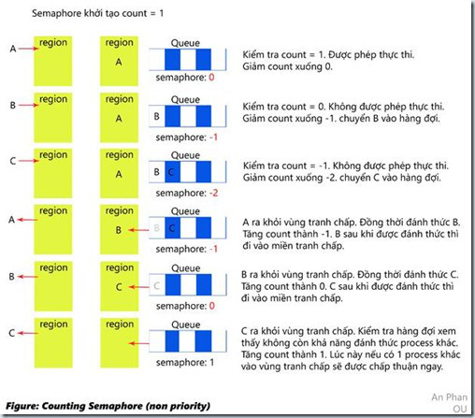
Sleep & wake-up
Semaphore

Slide 19
Sleep & wake-up
Semaphore
Semaphore bảo đảm mutual exclusion và phối hợp đồng bộ các process
1 process bị “die” có thể khiến các process khác cùng sử dụng biến semaphore
Cấu trúc:
typedef struct {
int value;
struct process *L; /* process queue */
} semaphore;
Hàm được sử dụng:
block(): tạm treo process nào thực thi lệnh này, trạng thái process từ running -> waiting
wakeup(P): hồi phục process P đang blocked, trạng thái process từ waiting -> ready

Slide 20
Sleep & wake-up
Semaphore
VD1
semaphore mutex; //khởi tạo mutex.value=1
Process Pi:
do { wait(mutex); critical section
signal(mutex); remainder section } while (1);
Dùng cho n process
Khởi tạo S.value = 1 => chỉ có 1 process được vào CS
Để cho phép k process vào CS, khởi tạo S.value = k
Process i tiến vào -> thấy value < 0 => block() đứng yên một chỗ
Khi 1 process trong CS thực hiện xong, ra khỏi CS => gọi signal()
=> 1 process đang bị block sẽ tiếp tục chạy

Slide 21
Sleep & wake-up
Semaphore
VD2
Dùng cho 2 process: P1 và P2
Yêu cầu: lệnh S1 trong P1 cần được thực thi trước lệnh S2 trong P2
Dùng semaphore synch để đồng bộ
Khởi động semaphore:
synch.value = 0
Để đồng bộ hoạt động theo yêu cầu, P1 phải định nghĩa như sau:
S1;
signal(synch);
P2 định nghĩa như sau:
wait(synch);
S2;

Slide 22
Sleep & wake-up
Semaphore
VD3
Xét 2 process xử lý 2 đoạn chương trình:
Tiến trình P1 {A1, A2}
Tiến trình P2 {B1, B2}
Đồng bộ hóa hoạt động của 2 tiến trình sao cho cả A1 và B1 đều hoàn tất trước khi A2 và B2 bắt đầu.
Khởi tạo semaphore s1.v = s2.v = 0
Để đồng bộ hoạt động theo yêu cầu, P1 phải định nghĩa như sau:
A1;
signal(s1);,
wait(s2);
A2;
P2 định nghĩa như sau:
B1;
signal(s2);
wait(s1);
B2;

Slide 23
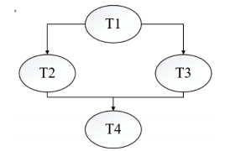
Bài tập
Sleep & wake-up
Semaphore
Hệ thống có 4 tiểu trình T1, T2, T3, T4. Quan hệ giữa các tiểu trình này được biểu diễn như sơ đồ, mũi tên từ Tx sang Ty nghĩa là Tx phải kết thúc trước khi Ty bắt đầu thực thi. Giả sử tất cả các tiểu trình đã được khởi tạo và sẵn sàng để thực thi. Dùng semaphore để đồng bộ hoạt động của các tiểu trình cho đúng với sơ đồ.
Điều kiện:
T1 kết thúc -> T2 thực thi
T1 kết thúc -> T3 thực thi
T2 và T3 kết thúc -> T4 thực thi
3 điều kiện => 3 semaphore
s1 = 0;
s2 = 0;
s3 = 0;
Các lệnh wait() và signal() của các semaphore
Void T1(void)
{ CS;
//T1 kết thúc, thực thi T2 &T3
signal(s1);
signal(s1);
}
Void T2(void)
{ wait(s1); //đợi T1
CS;
signal(s2); // T2 kết thúc, thực thi T4
}
Void T3(void)
{
Wait(s1);
CS;
Signal(s3);
}
Void T4(void)
{
Wait(s2);
Wait(s3);
CS ;
}

Slide 24
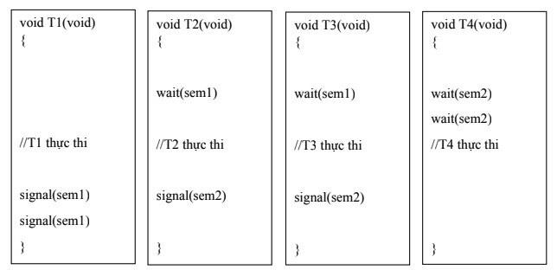
Bài tập
Sleep & wake-up
Semaphore
Hệ thống có 4 tiểu trình T1, T2, T3, T4. Quan hệ giữa các tiểu trình này được biểu diễn như sơ đồ, mũi tên từ Tx sang Ty nghĩa là Tx phải kết thúc trước khi Ty bắt đầu thực thi. Giả sử tất cả các tiểu trình đã được khởi tạo và sẵn sàng để thực thi. Dùng semaphore để đồng bộ hoạt động của các tiểu trình cho đúng với sơ đồ.
Giải pháp hơn tối ưu chỉ dùng 2 semaphore
=> khởi tạo sem1 = sem2 = 0;

Slide 25
Sleep & wake-up
Semaphore
Nhận xét
S.value ≥ 0: số process có thể thực thi = S.value
S.value < 0: số process đang đợi trên S là |S.value|
Atomic và mutual exclusion: không được xảy ra trường hợp 2 process cùng đang ở trong thân lệnh wait(S) và signal(S) tại một thời điểm
⇒ đoạn code của lệnh wait(S) và signal(S) cũng là vùng tranh chấp
Vùng tranh chấp thường rất nhỏ, chỉ khoảng 10 lệnh
Giải pháp:
Uniprocessor: dùng cấm ngắt
Multiprocessor: giải pháp software (giải thuật Dekker, Peterson,…) hoặc giải pháp hardware (TestAndSet, Swap,…)
Vì CS rất nhỏ nên chi phí cho busy waiting sẽ rất thấp

Slide 26
Sleep & wake-up
Semaphore
Deadlock
chờ đợi vô hạn định một sự kiện không bao giờ xảy ra
Starvation
tiến trình có thể không bao giờ được lấy ra khỏi hàng đợi
S và Q là hai biến semaphore được khởi tạo = 1
P0 P1
wait(S); wait(Q);
wait(Q); wait(S);
signal(S); signal(Q);
signal(Q); signal(S);
P0 gọi wait(S), rồi P1 gọi wait(Q) => S.value = 1- 1 = 0, Q.value = 1 – 1 = 0
Tiếp tục cho P0 gọi wait(Q) => bị blocked, P1 gọi wait(S) => bị blocked
=> không thể gọi được hàm signal nào

Slide 27



Sleep & wake-up
3 bài toán kinh điển
Bounded Buffer Problem
Dining-Philosophers Problem
Readers and Writers Problem
Nhà máy sản xuất đưa hàng vào kho và người mua lấy hàng từ kho
Writer và Reader không được truy xuất database cùng lúc
Chia đũa cho các triết gia

Slide 28
Bounded Buffer Problem
3 bài toán kinh điển
Tạo 1 item
Nhà máy
Khách hàng
giảm value của full, nếu value full < 0 thì bị block (người không được mua hàng)
kiểm tra số buffer empty, nếu < 0 thì bị item đó bị block (không còn chỗ trống để đưa hàng vào), nếu số buffer còn trống > 0 thì gọi wait(mutex) để kiểm tra có ai đang can thiệp kho không
do {
nextp = new_item();
…
wait(empty);
wait(mutex);
…
insert_to_buffer(nextp);
…
signal(mutex);
signal(full);
} while (1);
do {
wait(full)
wait(mutex);
…
nextc = get_buffer_item(out);
…
signal(mutex);
signal(empty);
…
consume_item(nextc);
}while (1);
Nếu mutex<0 thì nhà máy đang can thiệp kho, chờ đến khi nhà máy xong thì mới được mua hàng
Tăng mutex để cho người khác vào
nếu mutex.value < 0 thì có người can thiệp kho, chờ đến khi người đó làm xong và gọi signal(mutex) thì nhà máy sẽ được wake-up và vào CS. Thực hiện xong thì nhà máy gọi signal(mutex) để tăng mutex value cho người khác vào.
Tăng empty, nếu empty <=0 thì đánh thức 1 item khác (cho phép thêm hàng vào kho)
Semaphore full, empty, mutex;
Khởi tạo:
full = 0; //số buffers đầy
empty = n; // số buffers trống
mutex = 1; //1 thời điểm chỉ có 1 bên được can thiệp kho
gọi signal(full) -> tăng giá trị của full, nếu full <= 0 -> wake-up cho 1 item khác vào kho
Xem lại wait&signal slide 17

Slide 29
Dining-Philosophers Problem
3 bài toán kinh điển
5 triết gia ngồi ăn
Mỗi người cần 2 chiếc đũa để ăn
Trên bàn chỉ có 5 đũa
Triết gia thứ i:
do {
wait(chopstick [i])
wait(chopstick [(i + 1) % 5])
…
eat
…
signal(chopstick [i]);
signal(chopstick [(i + 1) % 5]);
} while (1);
Khởi tạo value của từng đũa là 1
Triết gia thứ i ăn được khi cây đũa thứ i và thứ i+1 chưa được ai dùng
Nếu cây đũa thứ i có value < 0 thì triết gia bị block
Kiểm tra thêm cây đũa thứ i+1
Nếu cả i và i+1 đều chưa có người dùng thì cho triết gia dùng cả đôi để ăn
Ăn xong thì tăng value i và i+1 lên 1, báo hiệu đã sẵn sàng cho người khác sử dụng.

Slide 30
Dining-Philosophers Problem
3 bài toán kinh điển
Deadlock
khi tất cả đồng thời cầm lên chiếc đũa bên tay trái ⇒ mỗi người giữ 1 cây => không ai ăn được để signal
Triết gia thứ i:
do {
wait(chopstick [i])
wait(chopstick [(i + 1) % 5])
…
eat
…
signal(chopstick [i]);
signal(chopstick [(i + 1) % 5]);
} while (1);
Giải quyết
Cách 1: Tối đa 4 người ngồi => Mỗi người cầm 1 chiếc => vẫn dư 1 chiếc để 1 người ăn xong trước
Cách 2: Triết gia ngồi ở vị trí lẻ cầm đũa bên trái trước, rồi mới đến đũa bên phải, triết gia ở vị trí chẵn cầm đũa bên phải trước, rồí mới đến đũa bên trái => triết gia lẻ cầm chiếc đũa của triết gia chẵn thì triết gia chẵn phải đợi

Slide 31
Reader Writer Problem
3 bài toán kinh điển
Writer không được cập nhật dữ liệu khi có một Reader đang truy xuất CSDL
1 thời điểm -> chỉ cho phép 1 Writer sửa đổi CSDL
Khai báo:
semaphore mutex = 1;
semaphore wrt = 1;
int readcount = 0;
Reader process
Block nếu có người đang truy xuất CSDL
wait(mutex);
readcount++;
if (readcount == 1)
wait(wrt);
signal(mutex);
...
reading is performed
...
wait(mutex);
readcount--;
if (readcount == 0)
signal(wrt);
signal(mutex);
Bị block nếu có writer đang viết
Writer
Tăng mutex để không cho người khác Read
wait(wrt);
...
writing is performed
...
signal(wrt);
Giảm mutex. Mutex = 0 thì người khác trong hang đợi được phép read
Ngừng đọc thì cộng wrt lên 1, cho phép writer

Slide 32
Sleep & wake-up
Monitor
Là một cấu trúc ngôn ngữ cấp cao, có chức năng như semaphore nhưng dễ điều khiển hơn
Có thể hiện thực bằng semaphore
Khái niệm
Một hoặc nhiều thủ tục (procedure)
Gồm
Một đoạn code khởi tạo (initialization code)
Các biến dữ liệu cục bộ (local data variable)
Dùng các thủ tục của monitor để truy xuất biến local
Đặc tính
Process “vào monitor” bằng cách gọi một trong các thủ tục đó
Chỉ có một process có thể vào monitor tại một thời điểm

Slide 33

Chương 6
DEADLOCKS

Slide 34
Khái niệm
Deadlock: đợi một sự kiện không bao giờ xảy ra
Có nhiều hơn một tiến trình bị liên quan
Tiến trình trì hoãn vô hạn định nếu nó bị trì hoãn một khoảng thời gian dài lặp đi lặp lại nhưng hệ thống lại đáp ứng các tiến trình khác
Khái niệm
Ví dụ 1:
Hệ thống có 2 file trên đĩa
P1 và P2 mỗi tiến trình mở một file và yêu cầu mở file kia
Ví dụ 2:
Bài toán các triết gia ăn tối
Mỗi người cầm 1 chiếc đũa và chờ chiếc còn lại

Slide 35
Điều kiện xảy ra deadlock
1
Ít nhất một tài nguyên được giữ theo nonsharable mode
2
Giữ và chờ cấp thêm tài nguyên
Không trưng dụng: tài nguyên không thể bị lấy lại mà chỉ có thể được trả lại từ tiến trình đang giữ tài nguyên đó khi nó muốn
3
4
Chu trình đợi: tồn tại vòng tròn các quá trình đang đợi sao cho
P0 đợi một tài nguyên mà P1 giữ
P1 đợi một tài nguyên mà P2 giữ
…
Pn đợi một tài nguyên mà P0 giữ

Slide 36
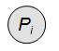
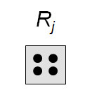
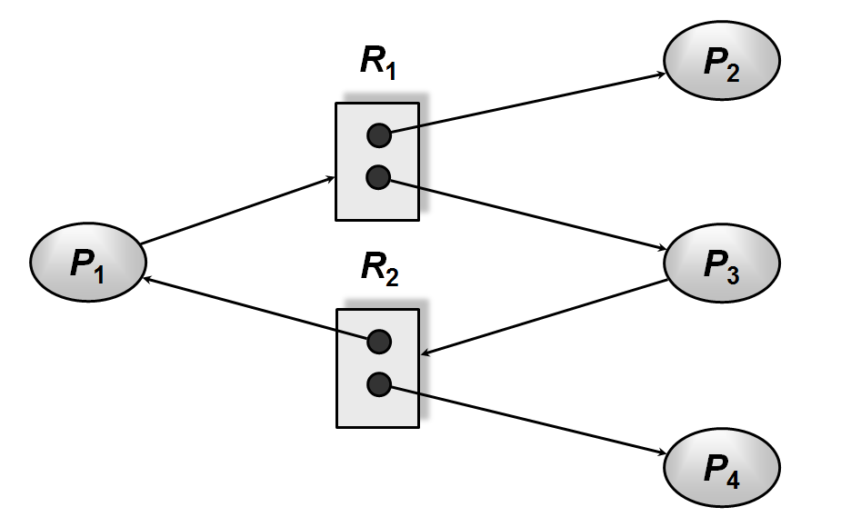
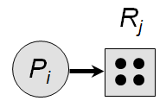
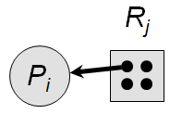
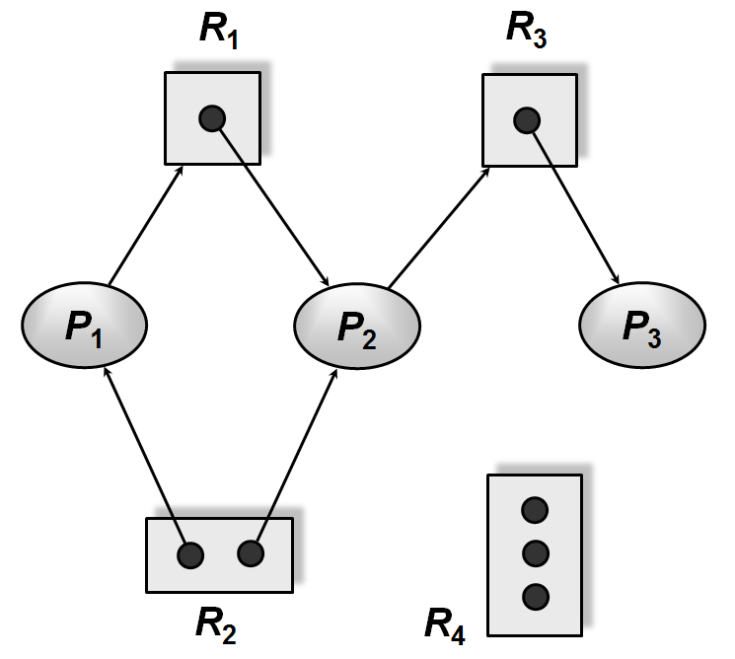
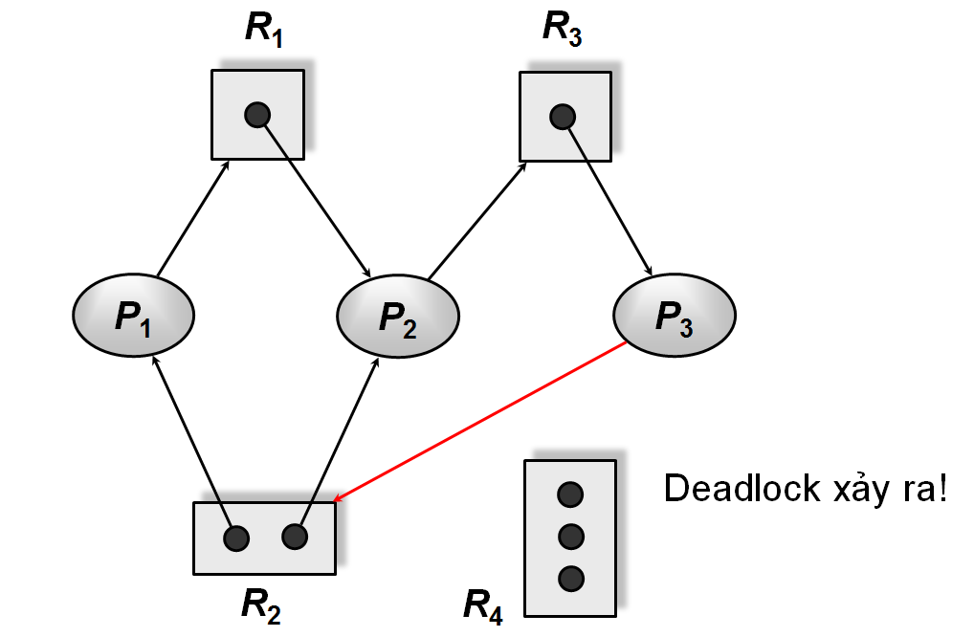
Đồ thị cấp phát tài nguyên (RAG)
Process i
Loại tài nguyên Rj với 4 thực thể
Pi yêu cầu một thực thể của Rj
Pi đang giữ một thực thể của Rj
Không deadlock
Không chu trình -> không deadlock
Chứa một (hay nhiều) chu trình:
Mỗi loại tài nguyên chỉ có 1 thực thể -> deadlock
Mỗi loại tài nguyên có nhiều thực thể -> có thể deadlock
Không deadlock

Slide 37
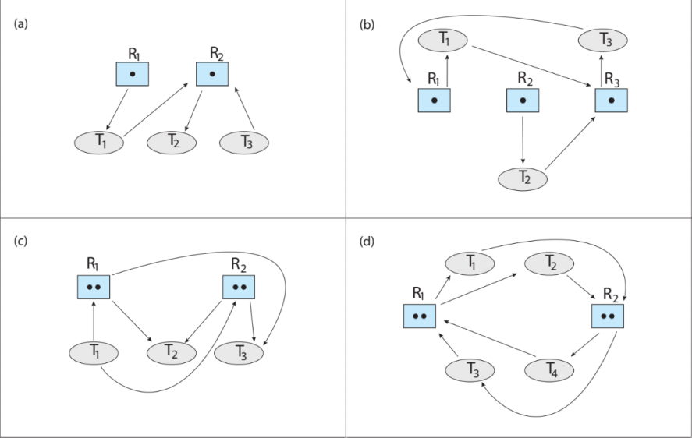
Đồ thị cấp phát tài nguyên (RAG)
Bài tập nhận biết deadlock
Đồ thị nào có deadlock?
A. Đồ thị (a), (b)
B. Đồ thị (c), (d)
C. Đồ thị (b), (d)
D. Đồ thị (b), (c), (d)

Slide 38
Phương pháp giải quyết deadlocks
Ngăn deadlock
Tránh deadlock
Cho phép hệ thống vào trạng thái deadlock, nhưng sau đó phát hiện deadlock và phục hồi hệ thống
‘Bơ’ deadlock
Khá nhiều hệ điều hành sử dụng phương pháp này
Deadlock không được phát hiện => giảm hiệu suất của hệ thống
=> hệ thống có thể ngưng hoạt động

Slide 39
Phương pháp giải quyết deadlocks
Ngăn deadlock
Không cho phép (ít nhất) 1 trong 4 điều kiện xảy ra deadlock
Với tài nguyên không chia sẻ: không thể
(1) Ngăn mutual exclusion
Với tài nguyên chia sẻ: không cần thiết
(2) Giữ và chờ tài nguyên
Tiến trình yêu cầu toàn bộ tài nguyên cần thiết một lần. đủ tài nguyên => cấp phát, không đủ => tiến trình bị block
Tiến trình phải trả lại tài nguyên trước khi yêu cầu cấp phát
(3) Ngăn không trưng dụng
A có tài nguyên, A yêu cầu tài nguyên khác nhưng chưa được cấp
Cách 1: Hệ thống lấy lại mọi tài nguyên A đang giữ
Cách 2: Hệ thống sẽ xem tài nguyên A yêu cầu
được giữ bởi một tiến trình khác đang đợi thêm tài nguyên => hệ thống lấy lại và cấp cho A
được giữ bởi tiến trình không đợi tài nguyên, A phải đợi => tài nguyên của A bị lấy
(4) Ngăn chu trình đợi
gán số thứ tự cho tất cả các tài nguyên => tiến trình chỉ có thể yêu cầu thực thể của một loại tài nguyên theo thứ tự tăng dần
Tiến trình yêu cầu một thực thể của loại tài nguyên R_{j} thì phải trả lại các tài nguyên R_{i} có số thứ tự lớn hơn Rj

Slide 40
Phương pháp giải quyết deadlocks
Tránh deadlock
cung cấp thông tin về tài nguyên để hệ thống cấp phát tài nguyên hợp lý
Ngăn deadlock sử dụng tài nguyên không hiệu quả
Tránh deadlock vẫn đảm bảo hiệu suất sử dụng tài nguyên tối đa
Yêu cầu mỗi tiến trình khai báo số lượng tài nguyên tối đa cần để thực hiện công việc
Giải thuật tránh deadlock kiểm tra trạng thái cấp phát tài nguyên
Trạng thái cấp phát tài nguyên được định nghĩa dựa trên số tài nguyên còn lại, số tài nguyên đã được cấp phát, yêu cầu các tiến trình

Slide 41
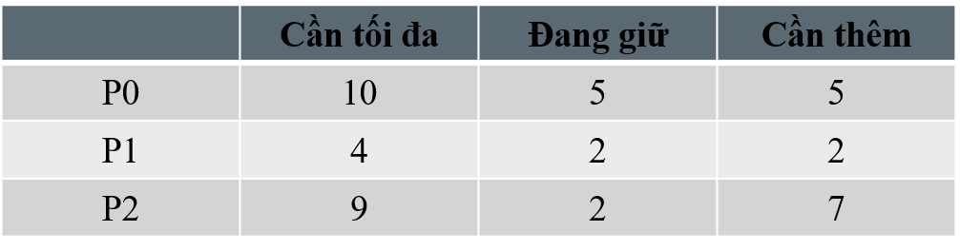
Chuỗi an toàn
chuỗi <P1, P2,…,Pn>
Không deadlock
yêu cầu tài nguyên của Pi có thể được thỏa bởi
Tài nguyên hệ thống đang có sẵn
Tài nguyên mà tất cả các Pj (j < i) đang giữ
Chuỗi safe
Không tồn tại
Unsafe
Ví dụ
Hệ thông có 12 tape drive và 3 tiến trình P0, P1, P2
Tại thời điểm t_{o}
Maybe deadlock
Còn 3 tape drive sẵn sàng
Chuỗi <P1, P0, P2> là chuỗi an toàn -> hệ thống an toàn

Slide 42
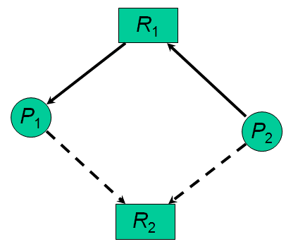
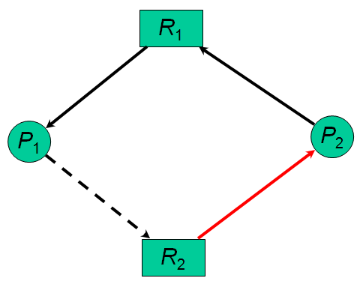
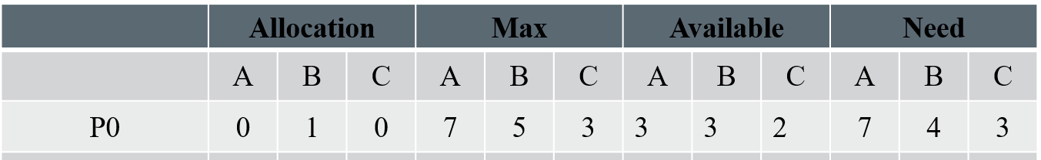
Các giải thuật tránh deadlocks
Giải thuật đồ thị cấp phát tài nguyên
Giải thuật Banker
Mỗi tài nguyên có 1 thực thể
Mỗi tài nguyên có nhiều thực thể
Không có điều kiện
tiến trình phải khai báo số thực thể tối đa của mỗi loại tài nguyên nó cần
tiến trình đã có đủ tài nguyên thì phải hoàn trả trong một khoảng thời gian
Sơ đồ cấp phát

Slide 43
Các giải thuật tránh deadlocks
Các bước thực hiện giải thuật Banker
B1
Tìm Need = Max – Allocation
Tìm tiến trình P_{i} thỏa:
+ P_{i} chưa hoàn thành thực thi
+ Need_{i} ≤ Available
B2
Nếu không còn P_{i} thỏa
Có Pi
B3
Available = Available+ Allocation_{i}
Thêm P_{i} vào chuỗi
B4
Nếu chuỗi có tồn tại đủ hết các P
=> hệ thống tồn tại chuỗi an toàn & ngược lại

Slide 44
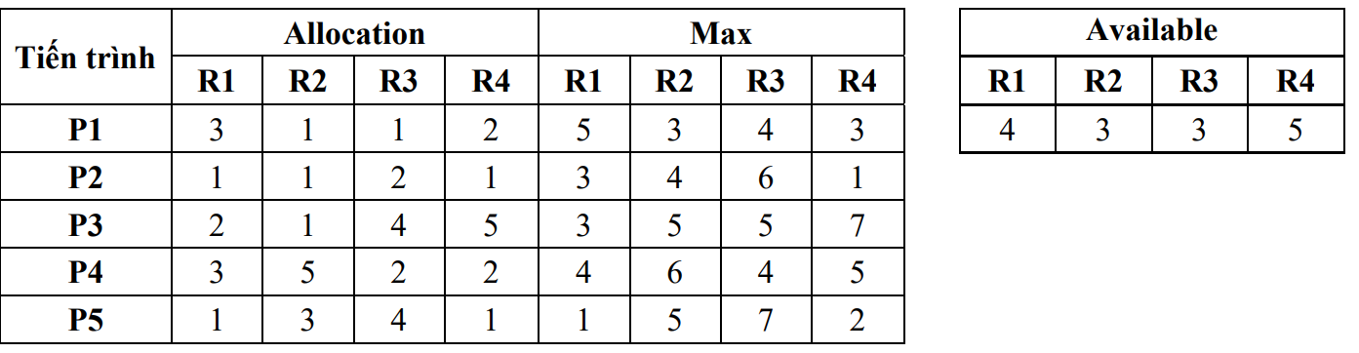
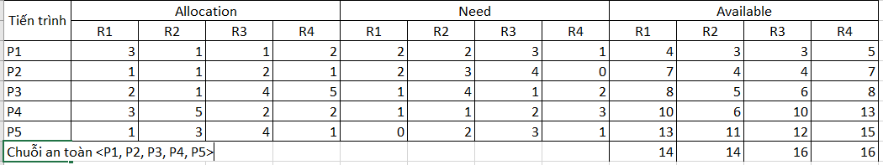
Các giải thuật tránh deadlocks
Giải thuật Banker
Sử dụng giải thuật Banker, cho biết hệ thống có an toàn hay không?
Notes:
Vẽ lại bảng và cho chạy tuần tự kết quả

Slide 45
Các giải thuật tránh deadlocks
Giải thuật Banker
Nếu P3 yêu cầu thêm tài nguyên (1, 3, 1, 2) thì hệ thống có đáp ứng không?
Phương pháp giải:
yes
Bước 2
B1
Request_{i} ≤ Need_{i} ?
no
Báo lỗi
yes
Bước 3
B2
Request_{i} ≤ Available ?
Chờ đến khi có đủ tài nguyên
no
Available = Available – Request_{i}
Allocation = Allocation + Request_{i}
Need_{i} = Need_{i} – Request_{i}
Cấp phát tài nguyên theo yêu cầu của P_{i}
B3
Safe
tài nguyên được cấp cho P_{i}
B4
Áp dụng giải thuật Banker
Unsafe
P_{i} phải đợi

Slide 46
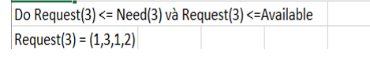
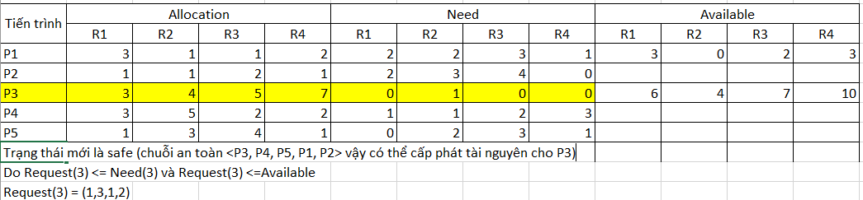
Các giải thuật tránh deadlocks
Giải thuật Banker
Nếu P3 yêu cầu thêm tài nguyên (1, 3, 1, 2) thì hệ thống có đáp ứng không?

Slide 47
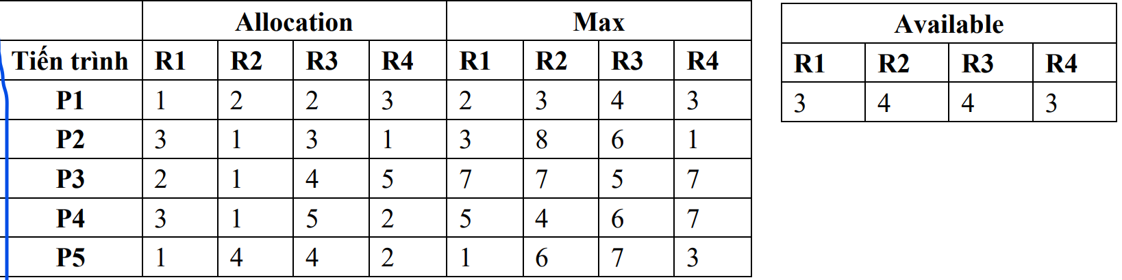
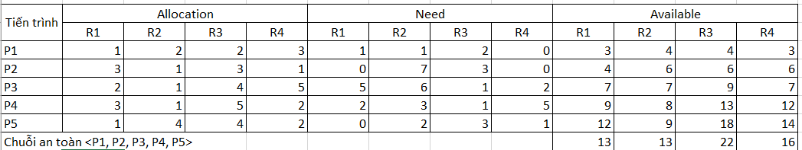
Các giải thuật tránh deadlocks
Giải thuật yêu cầu tài nguyên
BT2: tại thời điểm t0
Chọn phát biểu SAI:
A. Tại thời điểm t1, nếu P4 yêu cầu thêm tài nguyên (2, 3, 1, 3) thì hệ thống sẽ đáp ứng.
B. Trạng thái hiện tại của hệ thống là an toàn.
C. Tại thời điểm t1, nếu P1 yêu cầu thêm tài nguyên (1, 2, 1, 2) thì hệ thống không đáp ứng
D. Chuỗi (1,3,2,5,4) là một chuỗi an toàn của hệ thống

Slide 48
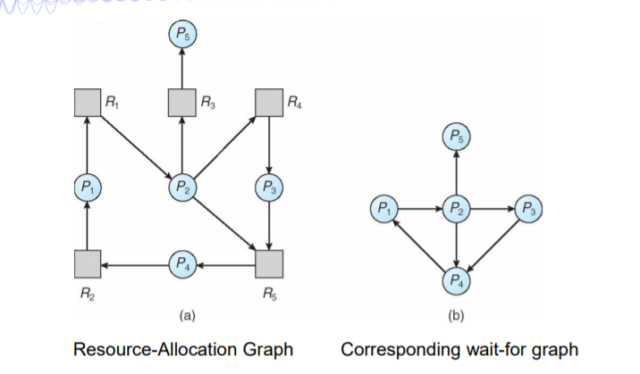
Phát hiện & phục hồi deadlock
Phát hiện deadlock
Mỗi loại tài nguyên có 1 thực thể
Dùng sơ đồ wait-for
Thực hiện tương tự giải thuật Banker
Thay cột Need = cột Request
Liệt kê choỗi an toàn
=> Tiến trình không có trong chuỗi thì deadlock xảy ra tại tiến trình đó
Mỗi loại tài nguyên có nhiều thực thể

Slide 49
Phát hiện & phục hồi deadlock
Phục hồi deadlock
Báo người vận hành
Chấm dứt một hay nhiều tiến trình
Lấy lại tài nguyên từ một hay nhiều tiến trình
Chấm dứt lần lượt từng tiến trình cho đến khi không còn deadlock
Chấm dứt dựa trên:
Độ ưu tiên của tiến trình
Thời gian đã thực thi của tiến trình và thời gian còn lại
Loại tài nguyên tiến trình đã sử dụng
Tài nguyên mà tiến trình cần thêm để hoàn tất công việc
Số lượng tiến trình cần được chấm dứt
Tiến trình là interactive hay batch

Slide 50
Phục hồi deadlock
Lấy lại tài nguyên từ một hay nhiều tiến trình
Lấy lại từ 1 tiến trình, cấp cho tiến trình khác cho đến khi không còn deadlock
Chọn “nạn nhân” để tối thiểu chi phí
Trở lại trạng thái trước deadlock (Rollback)
Đói tài nguyên (Starvation)
Tiến trình bị lấy lại tài nguyên trở về trạng thái safe, tiếp tục tiến trình từ trạng thái đó.
Hệ thống cần lưu giữ một số thông tin về trạng thái các tiến trình đang thực thi.
Bảo đảm không có tiến trình nào luôn luôn bị lấy lại tài nguyên mỗi khi có deadlock

Slide 51
Chương 7
Quản lý bộ nhớ

Slide 52




Khái niệm
Cơ chế phân trang
Địa chỉ bộ nhớ
Quản lý bộ nhớ
Nạp chương trình vào bộ nhớ
Chuyển đổi địa chỉ

Slide 53
Khái niệm
Chương trình => mang vào trong bộ nhớ => đặt vào tiến trình => xử lý
Input Queue – tập hợp những tiến trình trên đĩa, đang chờ để được mang vào trong bộ nhớ để thực thi.
Hệ điều hành quản lý bộ nhớ với sự hỗ trợ của phần cứng
phân phối, sắp xếp các process trong bộ nhớ
Mục tiêu nạp càng nhiều process vào bộ nhớ càng tốt
Trong hầu hết các hệ thống, kernel sẽ chiếm một phần cố định của bộ nhớ; phần còn lại phân phối cho các process.
Cấp phát bộ nhớ cho các process
Tái định vị (relocation): khi swapping,…
Yêu cầu đối với quản lý bộ nhớ
Bảo vệ: phải kiểm tra truy xuất bộ nhớ có hợp lệ không
Chia sẻ: các process chia sẻ vùng nhớ chung
Gán địa chỉ nhớ luận lý của user vào địa chỉ thực

Slide 54
Địa chỉ bộ nhớ
Địa chỉ vật lý
(Physical/ địa chỉ thực)
Địa chỉ luận lý
(Logical/ địa chỉ ảo)
1 vị trí nhớ trong một chương trình
1 vị trí thực trong bộ nhớ chính
trình biên dịch dịch mã => mọi tham chiếu bộ nhớ đều là địa chỉ logic
Địa chỉ tương đối
Địa chỉ tuyệt đối
địa chỉ được biểu diễn tương đối so với một vị trí nào đó trong chương trình
= địa chỉ thực

Slide 55
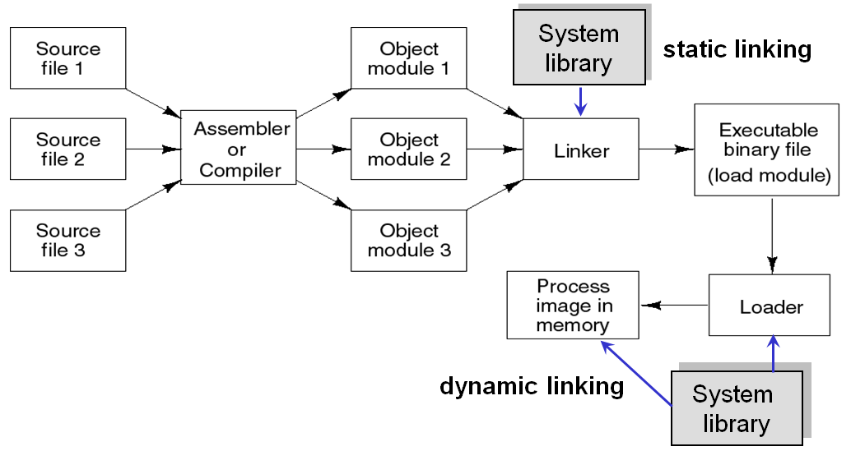
Nạp chương trình vào bộ nhớ
Tổng hợp object module => file nhị phân load module
nạp load module vào bộ nhớ chính

Slide 56
Nạp chương trình vào bộ nhớ
ABBOTT.C
int idunno;
...
whosonfirst(idunno);
...
COSTELLO.C
...
int whosonfirst (int x)
{
...
}
SOURCE CODE
Khi mỗi file được biên dịch, các địa chỉ là chưa biết, vì thế trình biên dịch dùng các cờ để đánh dấu
Compiler
Compiler
ABBOTT.OBJ
...
MOVE R1, (idunno)
CALL whosonfirst
...
COSTELLO.OBJ
...
...
whosonfirst:
...
OBJECT CODE
Trình linker kết nối các files => nó có thể thay thế các chỗ đánh dấu với địa chỉ thật
Linker
Memory
HAHAHA.EXE
...
MOVE R1, 22388
CALL 21547
...
...
MOVE R1, R5
...
(value of idunno))
HAHAHA.EXE
...
MOVE R1, 2388
CALL 1547
...
...
MOVE R1, R5
...
(value of idunno)
Loader/ locator
21547
1547
Phải xác định địa chỉ bộ nhớ bắt đầu để thực thi
22388
2388

Slide 57
Chuyển đổi địa chỉ
địa chỉ tương đối
có thể là địa chỉ thực
Thời điểm linking/loading
Trong source code
Trong thời điểm biên dịch
0
2000
Địa chỉ ở dạng symbolic (tên biến,hằng…)
int i; goto p1;
p1
250
2250
symbolic address
relocatable address
physical memory
Compile time: biết trước địa chỉ bộ nhớ của chương trình => gán địa chỉ tuyệt đối khi compile
Chuyển địa chỉ thành địa chỉ thực tại
Load time: loader phải chuyển đổi địa chỉ tương đối thành địa chỉ thực dựa trên một địa chỉ nền
Thời điểm thực thi chương trình

Slide 58
Quản lý bộ nhớ
Dynamic Linking
Là quá trình kết nối đến một external module sau khi đã tạo xong load module
Giúp chương trình thực thi có thể dùng các phiên bản khác nhau của external module mà không cần sửa đổi, biên dịch lại.
code sharing: một external module chỉ cần nạp vào bộ nhớ một lần. Các process cần dùng external module này thì cùng chia sẻ đoạn mã ⇒ tiết kiệm không gian nhớ

Slide 59
Quản lý bộ nhớ
Dynamic loading
Chỉ nạp thủ tục vào bộ nhớ khi được gọi đến
=> tăng hiệu suất bộ nhớ, tránh lãng phí
Rất hiệu quả trong trường hợp tồn tại khối lượng lớn mã chương trình có tần suất sử dụng thấp
User chịu trách nhiệm thiết kế và hiện thực các chương trình có dynamic loading
Hệ điều hành cung cấp một số thủ tục thư viện hỗ trợ, tạo điều kiện cho lập trình viên

Slide 60
Phân mảnh
Phân mảnh ngoại
Phân mảnh nội
không gian nhớ còn trống đủ để thỏa mãn một yêu cầu nhưng không gian nhớ này không liên tục
⇒ dùng cơ chế kết khối để gom lại thành vùng nhớ liên tục.
Xảy ra khi bộ nhớ thực được chia thành các khối kích thước cố định và các process được cấp phát theo đơn vị khối.
vùng nhớ được cấp phát có thể nhiều hơn vùng nhớ được yêu cầu
operating
system
Yêu cầu: 18000 byte
Dư ra 2 byte không dùng
=> cấp luôn 18002 byte
(used)
Hiện có: 18002 byte

Slide 61
Chiến lược placement
Khi khởi động, bộ nhớ chính được chia thành nhiều phần (partition)
Process có kích thước <= partition → được nạp vào partition
Chương trình có kích thước > partition → dùng cơ chế overlay
Do bị phân mảnh nội → một chương trình nhỏ cũng được cấp phát trọn 1 partition
Đặt vấn đề
Nếu còn partition trống
nạp process mới
Partition có kích thước bằng nhau
swap process bị block ra bộ nhớ phụ nhường process mới
Không còn partition trống
Giải pháp
cho vào partition nhỏ nhất phù hợp với nó
Partition có kích thước không bằng
chọn partition nhỏ nhất còn trống

Slide 62
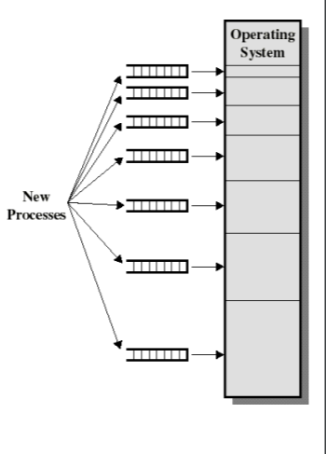
Partition có kích thước không bằng nhau
Chiến lược placement
Giải pháp 1
Gán mỗi P vào partition nhỏ nhất phù hợp với nó
Có hàng đợi cho mỗi partition
Vấn đề:
có thể có một số hàng đợi trống (do không có P phù hợp) & hàng đợi dày đặc
Giảm thiểu phân mảnh nội

Slide 63
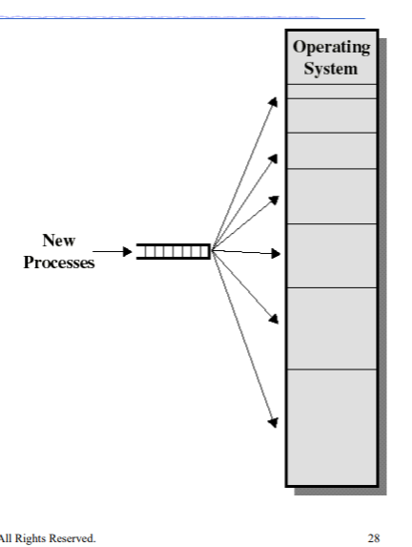
Chiến lược placement
Partition có kích thước không bằng nhau
Giải pháp 2
Nạp P vào bộ nhớ chính
chọn partition nhỏ nhất còn trống
1 hàng đợi chung cho mọi partition

Slide 64
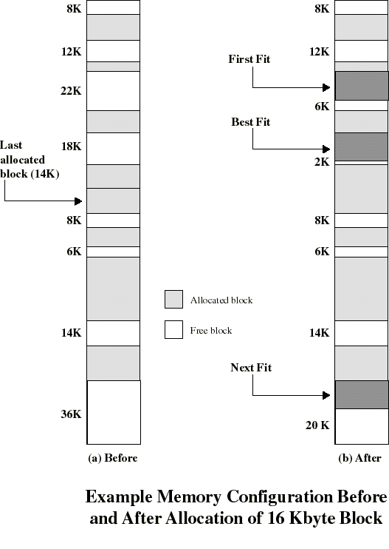
Chiến lược placement
Best-fit: chọn khối nhớ trống nhỏ nhất
First-fit: chọn khối nhớ trống phù hợp đầu tiên kể từ đầu bộ nhớ
Next-fit: chọn khối nhớ trống phù hợp đầu tiên kể từ vị trí cấp phát cuối cùng
Worst-fit: chọn khối nhớ trống lớn nhất

Slide 65
Cơ chế phân trang
Những thuật ngữ
Bộ nhớ vật lý: là khung trang (frame), có kích thước lũy thừa của 2
Bộ nhớ luận lý: tập hợp địa chỉ logic mà 1 chương trình có thể sinh ra → page
Bảng phân trang: chuyểṇ địa chỉ luận lý -> địa chỉ thực
Địa chỉ luận lý gồm:
Số trang (Page number) p
Địa chỉ tương đối trong trang (Page offset) d
Kích thước của không gian địa chỉ ảo là 2^{m}, và kích thước của trang là 2^{n} thì
page number
page offset
p
d
m - n bits
(định vị từ 0 ÷ 2^{m − n} − 1)
n bits
(định vị từ 0 ÷ 2^{n} − 1)
Bảng trang sẽ có tổng cộng 2^{m}/2^{n} = 2^{m - n} mục (entry)

Slide 66
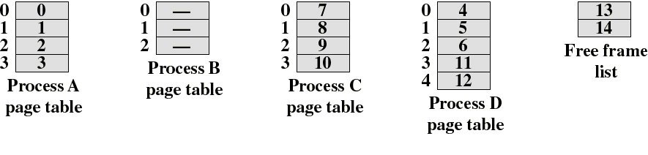
Cơ chế phân trang
Cơ chế
page
number
frame
number
0
0
0
1
1
page 0
1
1
4
2
2
2
3
3
5
3
page 2
3
4
page 1
logical memory
page table
physical memory

Slide 67
Cơ chế phân trang
Chuyển đổi địa chỉ trong phân trang
f frames
logical
address
physical
address
f 00…00
CPU
p
d
f
d
f 11…11
p
f
physical
memory
page table

Slide 68
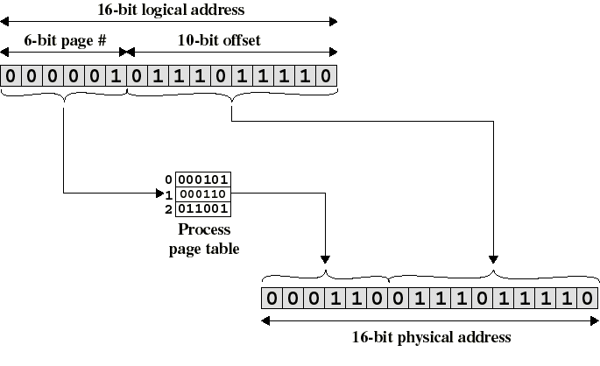
Cơ chế phân trang
Chuyển đổi địa chỉ trong phân trang

Slide 69
Cơ chế phân trang
Bài tập phân trang
BT1: Hệ thống có bộ nhớ được cấp phát theo cơ chế phân trang với kích thước trang và khung trang là 1024 byte. Biết trang 0 và trang 1 của bộ nhớ ảo lần lượt được nạp vào khung trang 4, 2 của bộ nhớ vật lý. Hỏi địa chỉ ảo 684 được ánh xạ thành địa chỉ vật lý bao nhiêu?
A. 684
B. 2732
C. 4780
D. 1708
Kích thước 1024 = 2¹⁰ => n = 10 bit
Page number | Frame number
0 | 4
1 | 2
Địa chỉ tương đối là 684 => 684 =1010101100
Mà n = 10 bit => cắt từ 684 n bit: …0 | 1010101100
m bit số 0
684 vừa đủ 10 bit
Địa chỉ vật lý = 100 |1010101100 = 4780

Slide 70
Cơ chế phân trang
Bài tập phân trang
BT2: Bộ vi xử lý MIPS R2000 có không gian địa chỉ ảo 32 bit với kích thước trang (page) là 4096 byte. Mỗi mục (entry) trong bảng trang có kích thước 32 bit. Hỏi kích thước của bảng trang là bao nhiêu?
A. 0.5 MB
B. 1 MB
C. 2 MB
D. 4 MB
Kích thước trang 2^{n} = 4096 suy ra n = 12
Số mục = 2^{m-n} = 2 ³²⁻¹² = 2²⁰
Kích thước bảng trang = 2²⁰ x 32 = 4MB

Slide 71
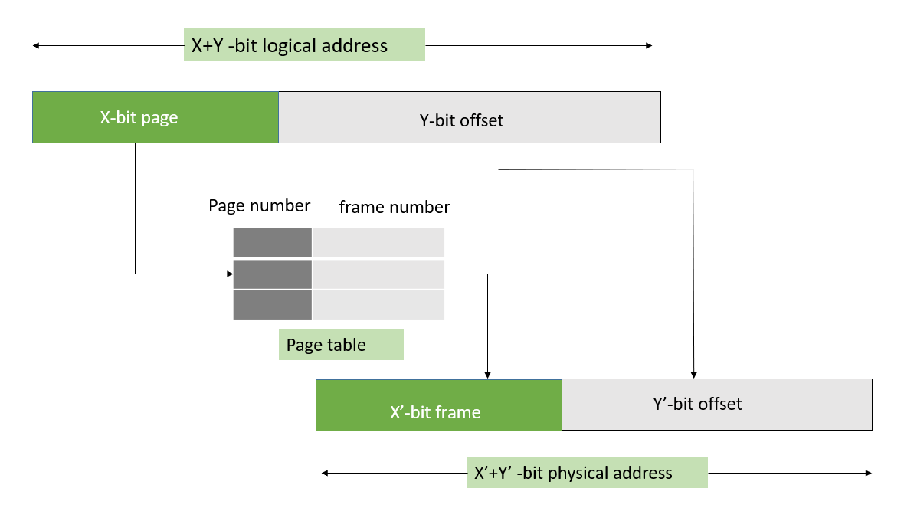
Cơ chế phân trang
Bài tập phân trang
BT3. Bộ nhớ vật lý của một hệ thống có kích thước 4MB được chia thành 256 khung trang. Để quản lý bộ nhớ này, hệ thống sử dụng một bảng trang với 32 trang. Địa chỉ luận lý có tối thiểu bao nhiêu bit để truy xuất bộ nhớ trên?
Kích thước bộ nhớ vật lý = 4MB = 2²² Byte
Số khung trang = 256 → cần tối thiểu 8 bit trang
→ Số bit offset = 22 – 8 = 14 bit
Số trang 32 → cần tối thiểu 5bit khung trang
→ Địa chỉ luận lý tối thiểu: 5 + 14 = 19 bit
A. 19 bit
C. 14 bit
B. 22 bit
D. 13 bit

Slide 72
Cơ chế phân trang
Bài tập phân trang
BT4. Bộ nhớ vật lý của một hệ thống có kích thước 8MB đươc quản lý bởi một bảng trang có 32 trang. Hệ thống sử dụng địa chỉ luận lý 20 bit. Hỏi kích thước của mỗi khung trang của bộ nhớ là bao nhiêu?
A. 32 KB
Có 32 trang → cần tối thiểu 5 bit trang
Địa chỉ luận lý 20 bit
→ Số bit offset = 20 – 5 = 15 bit
Kích thước của mỗi khung trang = 2¹⁵ bytes = 32 KB
B. 8 KB
C. 16 KB
D. 1 KB

Slide 73
Cơ chế phân trang
Bài tập phân trang
BT5. Xét một không gian địa chỉ ảo có 112 trang, mỗi trang có kích thước 2048 bytes được ánh xạ vào bộ nhớ có 64 khung trang. Kích thước bảng phân trang là bao nhiêu nếu mỗi mục(entry ) trong nó cần 1 bytes?
A. 58 bytes
B. 128 bytes
C. 112 bytes
D. 64 bytes
Số trang = 112 → cần tối thiểu 7 bit ( vì 2⁷ = 128 )
Mỗi trang có kích thước 2048 bytes = 2¹¹
→ Kích thước địa chỉ ảo = 2⁷ * 2¹¹ = 2¹⁸
Số mục = Kích thước địa chỉ ảo / kích thước mỗi trang = 2⁷
→ Kích thước bảng phân trang = 2⁷ * 1 = 2⁷ bytes

Slide 74
Cơ chế phân trang
Bài tập phân trang
BT6. Một máy tính có không gian địa chỉ ảo 32 bit, quản lý bộ nhớ bằng cách sử dụng kết hợp phân trang và phân đoạn. Trong đó 4 bit đầu tiên là dành cho đoạn, 16 bit kế tiếp dành cho trang, số bit còn lại dành cho offset. Khi tiến trình truy xuất địa chỉ 0xC0DEDBAD thì chỉ số trang là bao nhiêu?
A. 0xC0 B. 0xC0DE C. 0x0DED D. 0xBAD
0xC0DEDBAD (hex) =
1100 0000 1101 1110 1101 1011 1010 1101 (bin)
→ 0000 1101 1110 1101 = 0DED.

Slide 75
Cơ chế phân trang
Bài tập phân trang
BT7. Xét một hệ thống sử dụng kỹ thuật phân trang, với bảng trang được lưu trữ trong bộ nhớ chính. Nếu thời gian cho một lần truy xuất bộ nhớ bình thường là 200ns thì mất bao nhiêu thời gian cho một thao tác truy xuất bộ nhớ trong hệ thống này?
A. 400ns B. 200ns C. 800ns D. 100ns
x + x = 200 + 200 = 400ns

Slide 76
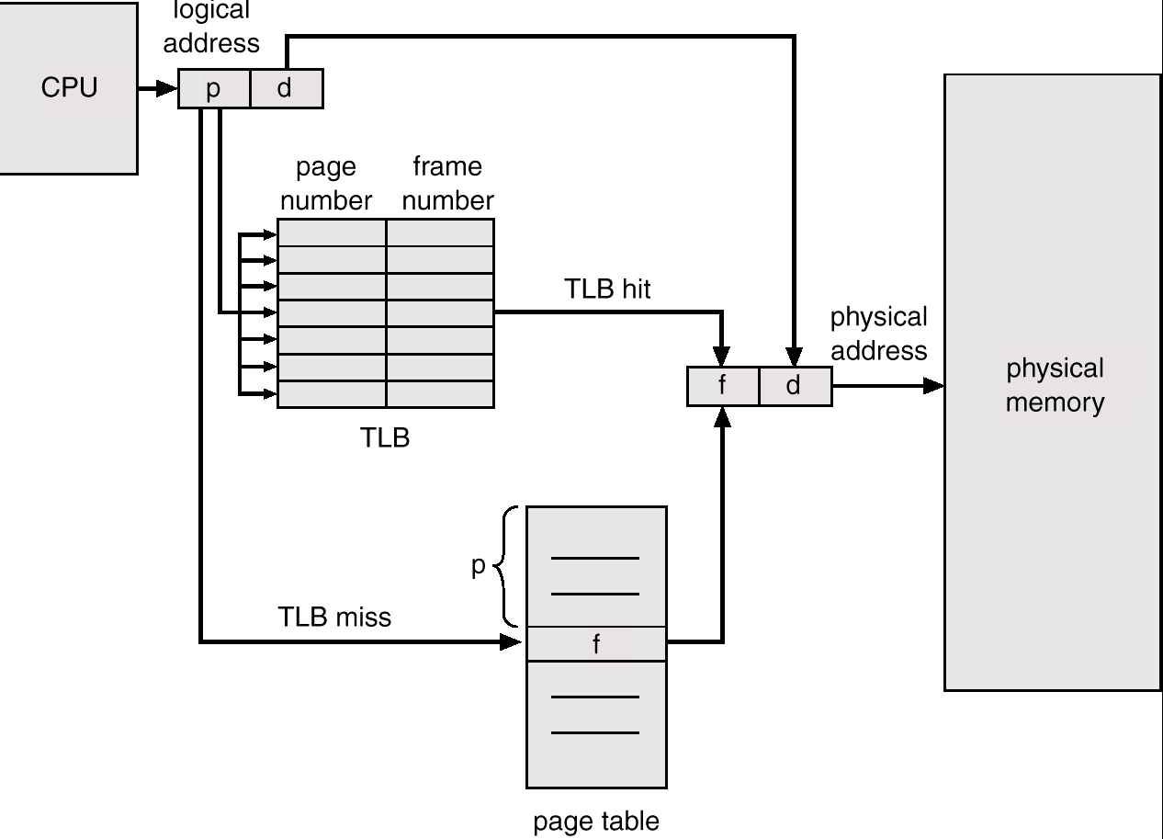
Cơ chế phân trang
Cài đặt bảng trang
Bảng phân trang lưu trong bộ nhớ chính
Mỗi process được hệ điều hành cấp một bảng phân trang
Thanh ghi PTBR trỏ đến bảng phân trang
Thanh ghi PTLR thể hiện kích thước của bảng
Thanh ghi TLB: bộ phận cache phần cứng có tốc độ truy xuất và tìm kiếm cao
Dùng TLB

Slide 77
Cơ chế phân trang
Thời gian truy xuất hiệu dụng (EAT)
EAT = (ε + x)α + (ε + 2x)(1 – α)= (2 – α)x + ε
α (hit ratio): tỉ số giữa số lần trang được tìm thấy trong TLB và số lần truy xuất từ CPU
ε: Thời gian tìm kiếm trong TLB
X: Thời gian một chu kỳ truy xuất bộ nhớ
Ví dụ
Sử dụng TLBs với hit-ratio (tỉ lệ tìm thấy) là 90% thì thời gian truy xuất bộ nhớ trong hệ thống (effective memory reference time) là 240 ns. Nếu tỉ lệ tìm thấy là 80% thì thời gian truy xuất bộ nhớ trong hệ thống là 260ns. Tính thời gian để tìm trong TLBs?
A. 200
B. 20
C. 40
D. 220
Ta có hệ phương trình:
(2 – 0.9)x + ε = 240 (1)
(2 – 0.8)x + ε = 260 (2)
x = 200ns; ε = 20ns

Slide 78
Tổng quan
Cài đặt
Chương 8
Bộ nhớ ảo
3 giải thuật thay trang
Vấn đề cấp phát
Vấn đề thrashing

Slide 79


Tổng quan
Bộ nhớ ảo (virtual memory): 1 tiến trình không được nạp toàn bộ vào bộ nhớ vật lý => xử lý trong bộ nhớ ảo
Ưu điểm
Số lượng process trong bộ nhớ nhiều hơn
Một process có thể thực thi cả khi kích thước > bộ nhớ thực
Giảm nhẹ công việc của lập trình viên
Không gian tráo đổi giữa bộ nhớ chính và bộ nhớ phụ (swap space)
swap partition
file pagefile.sys

Slide 80
Cài đặt bộ nhớ ảo
2 kỹ thuật:
Phân trang theo yêu cầu (Demand Paging)
Phân đoạn theo yêu cầu (Demand Segmentation)
Phần cứng memory management phải hỗ trợ 2 kỹ thuật
OS phải quản lý sự di chuyển của trang/đoạn giữa bộ nhớ chính và bộ nhớ ảo
các trang chỉ được nạp vào bộ nhớ chính khi được yêu cầu
Khởi động page-fault service routine (PFSR)
tham chiếu đến 1 trang không có trong bộ nhớ chính => page-fault
Phần cứng gọi page-fault trap

Slide 81
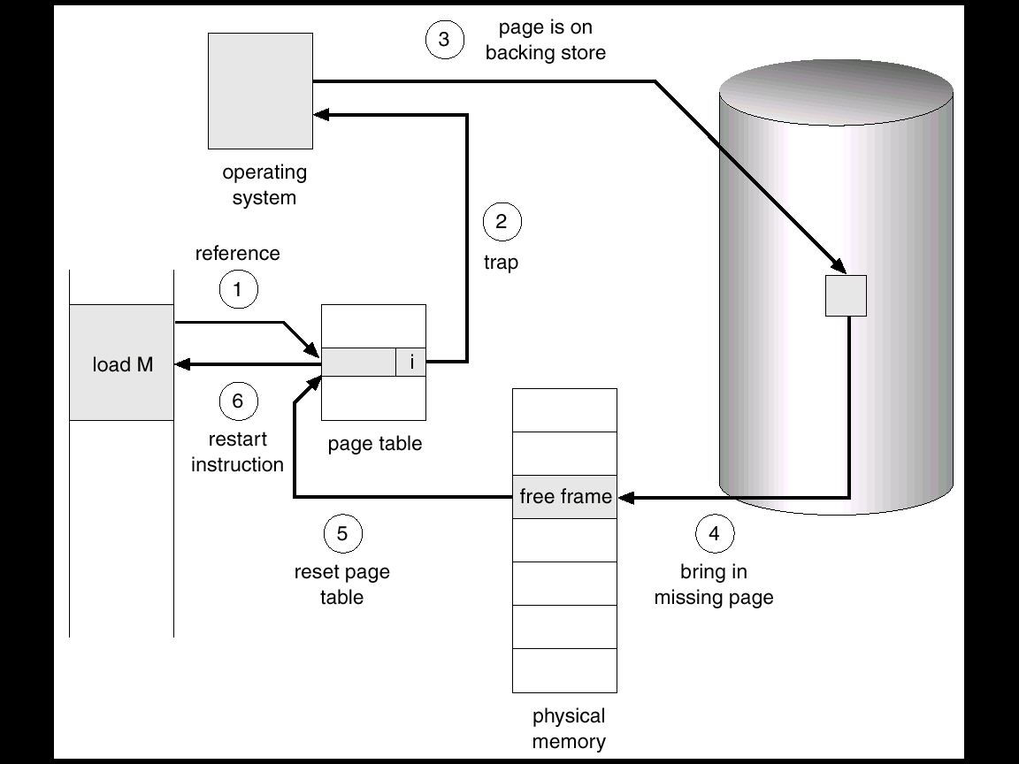
Cài đặt bộ nhớ ảo
PFSR
Block process đó
Yêu cầu đọc đĩa để thêm trang mới
Trong lúc đợi I/O, 1 process khác có thể thực thi trước
I/O ready => đĩa gọi ngắt
update page table
unblocked process
Dùng giải thuật thay trang chọn một trang hy sinh (victim page)
Ghi victim page lên đĩa
Không có frame trống

Slide 82
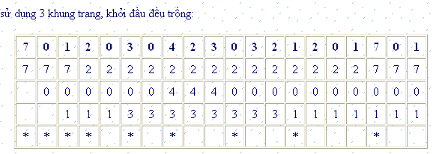
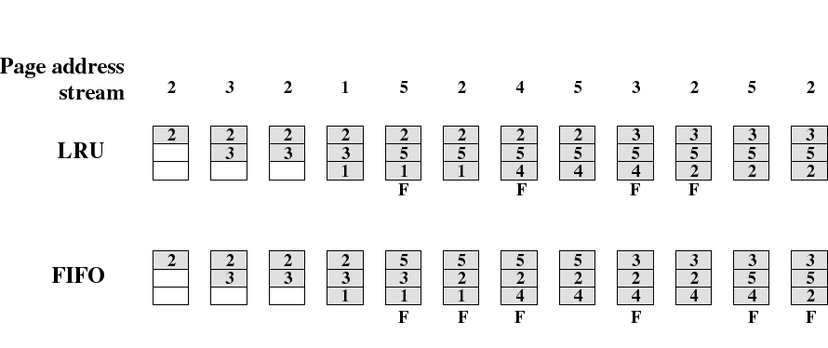
Giải thuật thay trang
Mục tiêu: số lượng page-fault nhỏ nhất
LRU
FIFO
OPT
Thay trang có thời điểm tham chiếu (đầu tiên) nhỏ nhất trong quá khứ
Thay trang nhớ được tham chiếu trễ nhất trong tương lai
Vào trước ra trước
Xuất hiện lần đầu
Có thể dọn page không cần thiết
tốn chi phí tìm kiếm

Slide 83
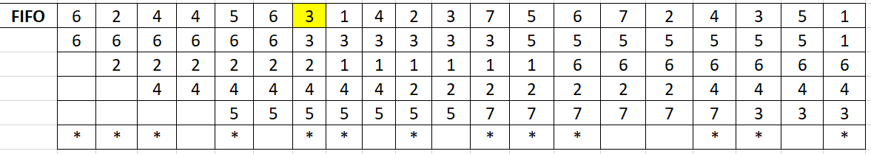
Bài tập
Giải thuật thay trang
1 tiến trình được cấp 4 khung trang trong bộ nhớ vật lý và 7 trang trong bộ nhớ ảo. Tại thời điểm nạp tiến trình vào, 4 khung trang này đang trống. Tiến trình truy xuất 7 trang (1, 2, 3, 4, 5, 6, 7) trong bộ nhớ ảo theo thứ tự như sau: 6 2 4 4 5 6 3 1 4 2 3 7 5 6 7 2 4 3 5 1
Tại thời điểm tiến trình truy xuất trang nhớ số 3 lần đầu tiên, trang nhớ nào sẽ bị thay thế, nếu sử dụng giải thuật FIFO?
A. 6
B. 2
C. 4
D. 5

Slide 84
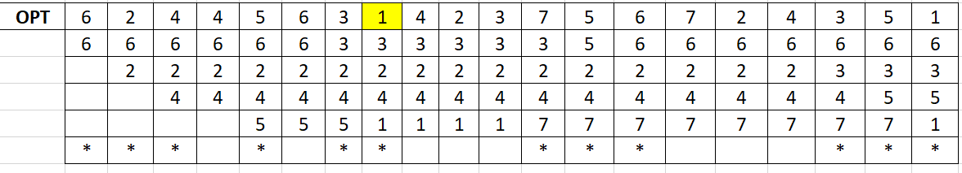
Bài tập
Giải thuật thay trang
1 tiến trình được cấp 4 khung trang trong bộ nhớ vật lý và 7 trang trong bộ nhớ ảo. Tại thời điểm nạp tiến trình vào, 4 khung trang này đang trống. Tiến trình truy xuất 7 trang (1, 2, 3, 4, 5, 6, 7) trong bộ nhớ ảo theo thứ tự như sau: 6 2 4 4 5 6 3 1 4 2 3 7 5 6 7 2 4 3 5 1
Tại thời điểm tiến trình truy xuất trang nhớ số 1 lần đầu tiên, trang nhớ nào sẽ bị thay thế, nếu sử dụng giải thuật OPT?
A. 6
B. 2
C. 4
D. 5

Slide 85
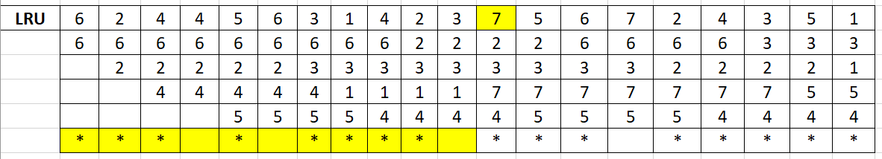
Bài tập
Giải thuật thay trang
1 tiến trình được cấp 4 khung trang trong bộ nhớ vật lý và 7 trang trong bộ nhớ ảo. Tại thời điểm nạp tiến trình vào, 4 khung trang này đang trống. Tiến trình truy xuất 7 trang (1, 2, 3, 4, 5, 6, 7) trong bộ nhớ ảo theo thứ tự như sau: 6 2 4 4 5 6 3 1 4 2 3 7 5 6 7 2 4 3 5 1
Tại thời điểm tiến trình truy xuất trang nhớ số 7 lần đầu tiên, có tất cả bao nhiêu lỗi trang đã xảy ra (không tính lỗi trang xảy ra khi nạp trang nhớ số 7), nếu sử dụng giải thuật LRU?
A. 6
B. 2
C. 7
D. 8

Slide 86
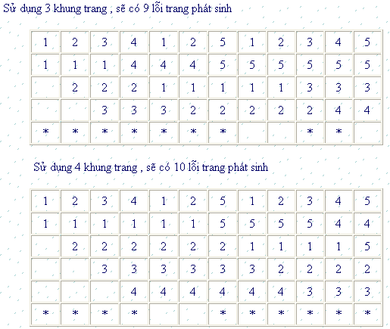
Giải thuật thay trang
Nghịch lý Belady
Nghịch lý Belady là số page fault tăng mặc dù quá trình đã được cấp nhiều frame hơn
Chỉ xảy ra trong FIFO
Khắc phục được bởi OPT

Slide 87
Vấn đề cấp phát
OS quyết định cấp cho mỗi process bao nhiêu frame.
Cấp ít frame ⇒ nhiều page fault
Cấp nhiều frame ⇒ giảm mức độ multiprogramming
Số frame cấp không đổi
Cấp vào thời điểm loading
Có thể tùy thuộc vào từng ứng dụng
Cấp phát bằng nhau
Cấp phát theo độ ưu tiên
Cấp phát theo tỉ lệ
Cấp phát tĩnh
(fixed-allocation)
dựa vào kích thước process
Số frame cấp cho mỗi process có thể thay đổi trong khi chạy
Nếu tỷ lệ page-fault cao ⇒ cấp thêm frame
Nếu tỷ lệ page-fault thấp ⇒ giảm bớt frame
Phải mất chi phí để ước định các process
Cấp phát động
(variable-allocation)

Slide 88
Vấn đề thrashing
Thrashing: hiện tượng các trang nhớ của process bị hoán chuyển vào/ra liên tục
Hạn chế thrashing => hệ điều hành phải cấp cho process càng “đủ” frame càng tốt
Nguyên lý locality (locality principle)
Locality: tập hợp các trang được tham chiếu gần nhau
Một process có nhiều locality, trong quá trình thực thi, process sẽ chuyển từ locality này sang locality khác
Hiện tượng thrashing xuất hiện khi:
Σ size of locality > memory size

Slide 89
Vấn đề thrashing
Giải pháp tập làm việc
Thiết kế dựa trên nguyên lý locality
Xác định xem process sử dụng bao nhiêu frame
Định nghĩa:
WS(t) - số lượng các tham chiếu gần nhất cần được quan sát
Δ - khoảng thời gian tham chiếu
Δ = 4
2 4 5 6 9 1 3 2 6 3 9 2 1 4
Nhận xét:
Δ quá nhỏ ⇒ không đủ bao phủ toàn bộ locality
Δ quá lớn ⇒ bao phủ nhiều locality khác nhau
Δ = ∞ ⇒ bao gồm tất cả các trang được sử dụng

Slide 90
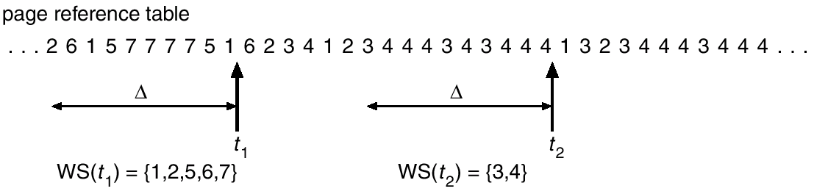
Vấn đề thrashing
Giải pháp tập làm việc
Ví dụ: Δ = 10
WSS(t₁) = 5
WSS(t₂) = 2
Loại trừ được trì trệ, vẫn đảm bảo đa chương
D = Σ WSSi = tổng các working-set size
D > số frame của hệ thống⇒ thrashing
Khi khởi tạo: cung cấp số frame thoả mãn WSS của nó
Nếu D > số frame hệ thống ⇒ tạm dừng 1 process
Chuyển trang sang đĩa cứng, thu hồi các frame
Giải pháp

Slide 91



Wanna Play?
Củng cố kiến thức

Slide 92
THANK
THANK YOU

